Slide 1
第六节 波的干涉
一 波的叠加原理
二 波的干涉
三 驻波

Slide 2
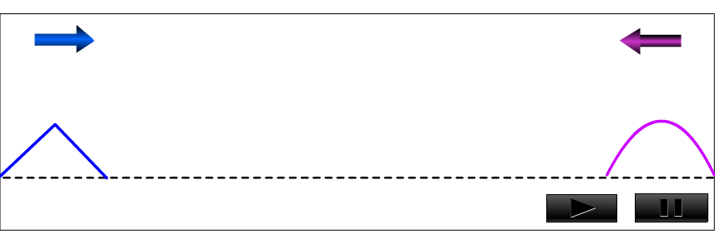
一 波的叠加原理
几列波相遇之后， 仍然保持它们各自原有的特征（频率、波长、振幅、振动方向等）不变，并按照原来的方向继续前进，好象没有遇到过其他波一样.
在相遇区域内任一点的振动，为各列波单独存在时在该点所引起的振动位移的矢量和.

Slide 3
υ
υ
υ
υ
?
两不同形状的正(向上)脉冲
两脉冲一正一负,且位置重合时互为镜象
传播方向相反的两个脉冲的叠加

Slide 4
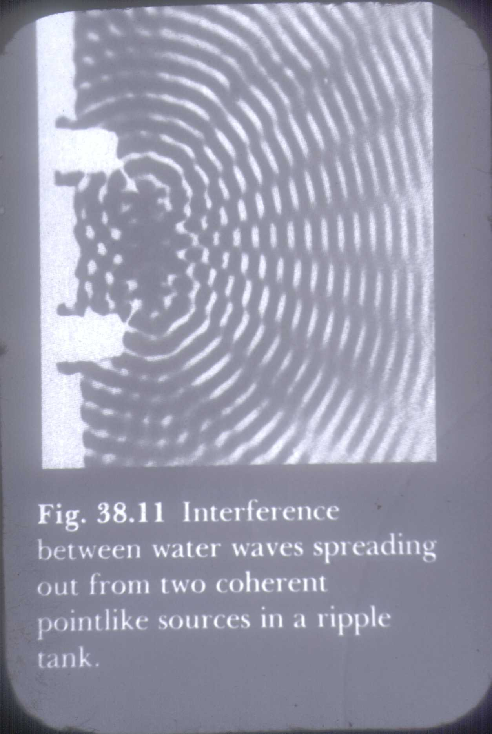
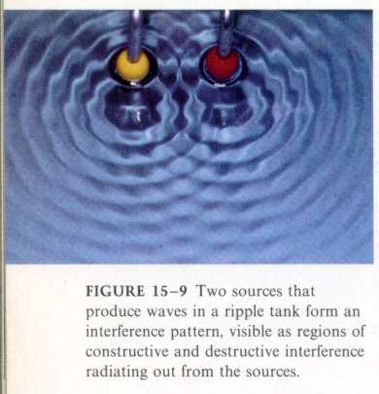
二 波的干涉

Slide 5
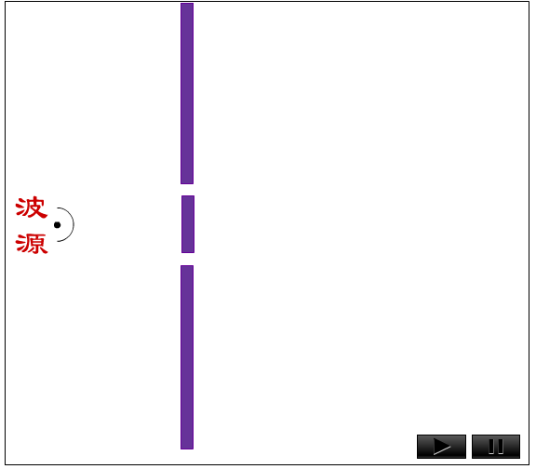
频率相同、振动方向平行、相位相同或相位差恒定的两列波相遇时，使某些地方振动始终加强，而使另一些地方振动始终减弱的现象，称为波的干涉现象.

Slide 6




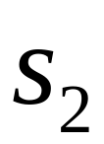
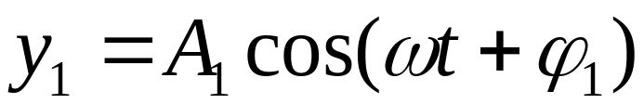
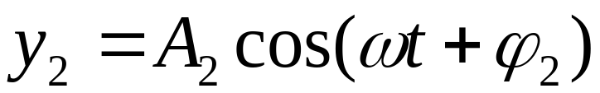
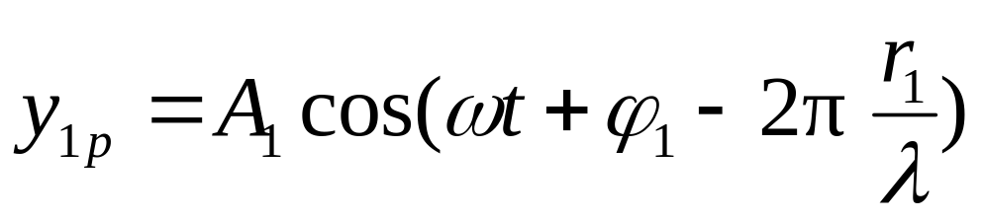
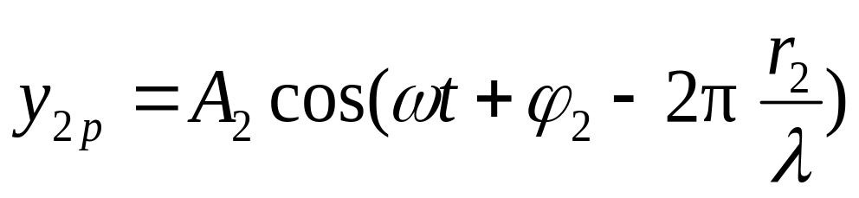
波的相干条件
*
1）频率相同；
2）振动方向平行；
3）相位相同或相位差恒定.
波源振动
点P 的两个分振动

Slide 7
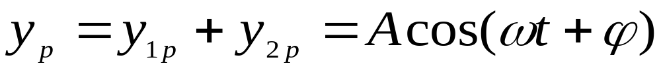
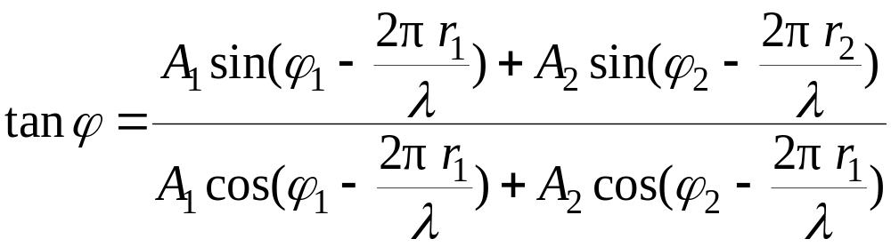
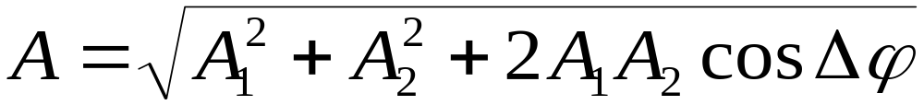
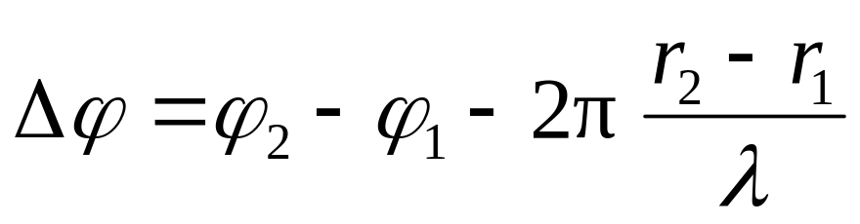
点P 的两个分振动
*
常量

Slide 8
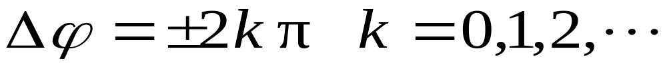
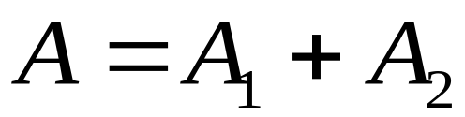
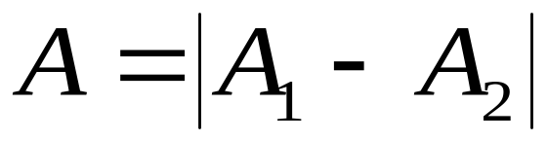
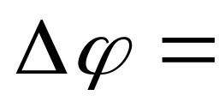
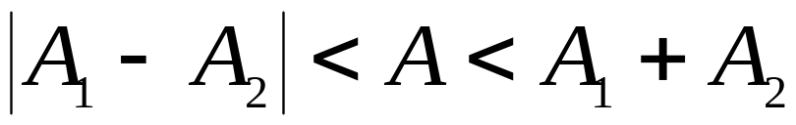
讨 论
1 ) 合振动的振幅（波的强度）在空间各点的分布随位置而变，但是稳定的.
振动始终加强
2 )
振动始终减弱
其他

Slide 9
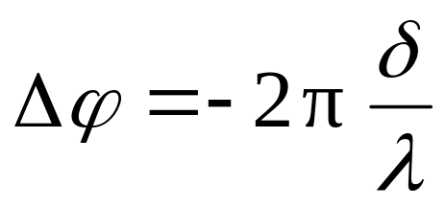
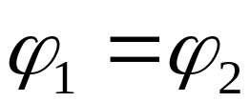
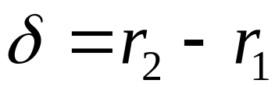
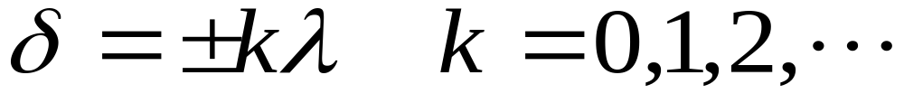
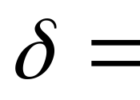
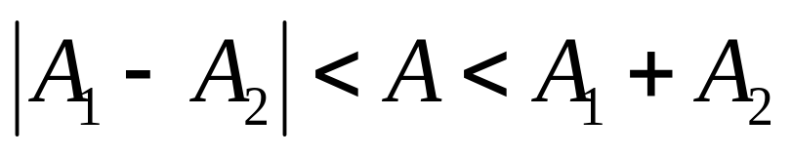
讨 论
若 则
波程差
振动始终加强
3 )
振动始终减弱
其他

Slide 10
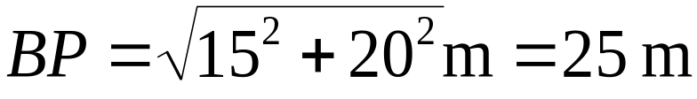
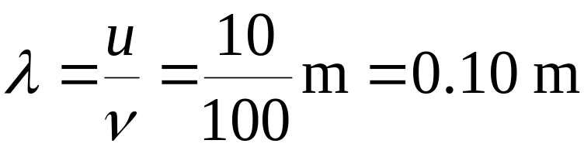
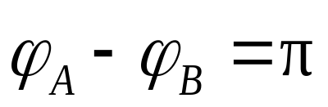
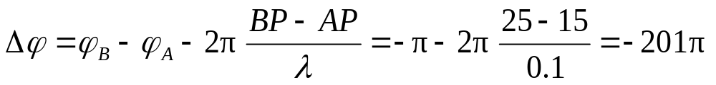
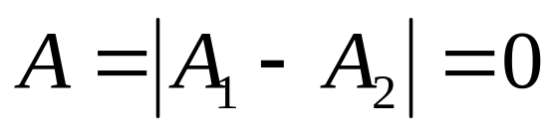
例1 如图所示，A、B 两点为同一介质中两相干波源.其振幅皆为5cm，频率皆为100Hz，但当点 A 为波峰时，点B 适为波谷.设波速为10m/s，试写出由A、B发出的两列波传到点P 时干涉的结果.
P
解
15m
B
设A的相位较B超前则 .
A
20m
点P 合振幅

Slide 11

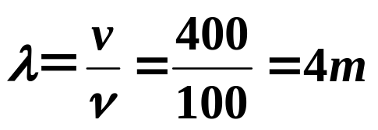
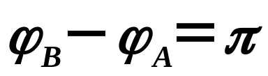
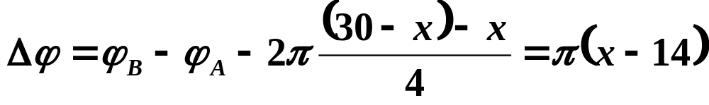
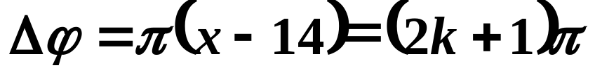

例2 ：波源位于同一介质中的A、B两点，其振幅相等，频率皆为100Hz，B的相位比A超前p ，若A、B相距30m，波速为400m· s⁻¹。求AB连线因干涉而静止的各点的位置。
解：取A点为坐标原点，AB连线的方向为x轴正方向。
(1)AB中的点P，令AP=x，则BP=30-x。
由题意知，
根据干涉相消条件，可知

Slide 12
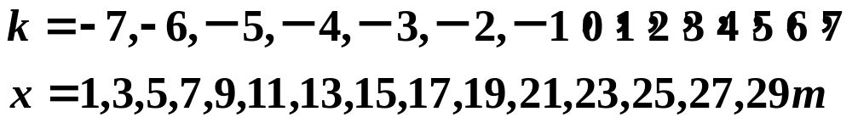
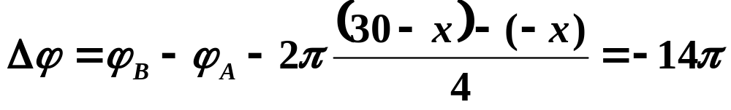
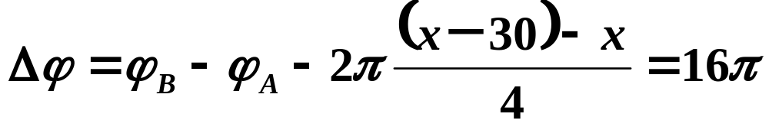
所以AB上因干涉而静止的点为
（2）在A点左侧
干涉相长。
在B点右侧
干涉相长 。
所以在AB两点之外没有因干涉而静止的点

Slide 13
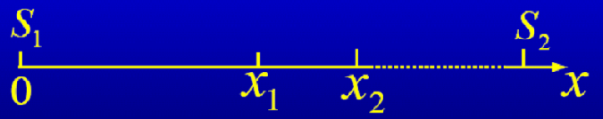


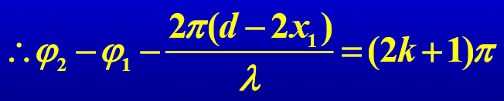
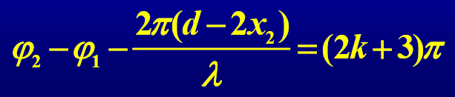
例3 两列相干平面简谐波沿x轴传播，S_{1，}S₂相距为d=30cm,S₁为坐标原点，已知x₁=9cm和x₂=12cm处的两点是由干涉而静止的点，求两波的波长和S_{1，}S₂两点的最小相位差。
解：设S1，S2的初相位分别是 和 ，有

Slide 14
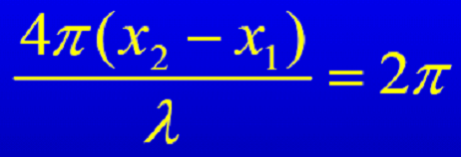
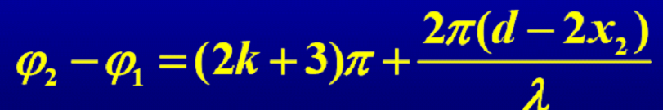


两式相减得
k=-2时，位相差最小

Slide 15
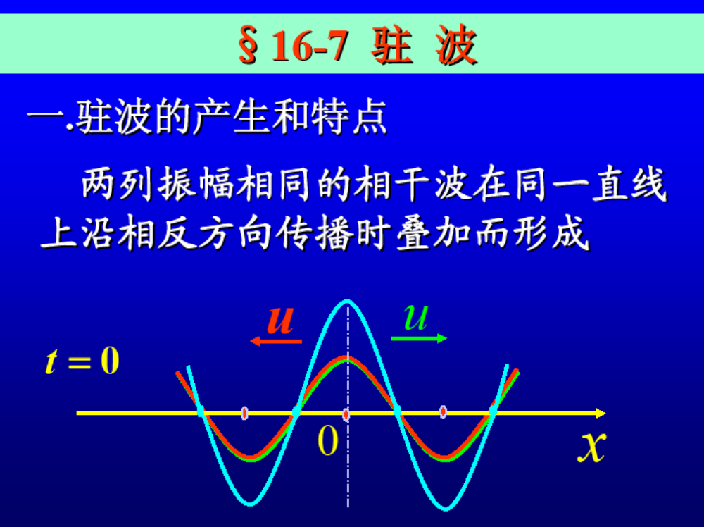



Slide 16
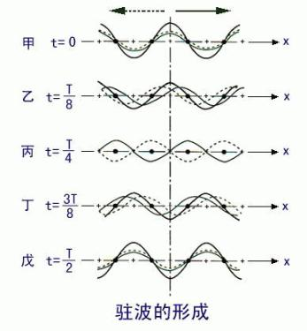

Slide 17

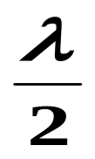

ξ
波腹
'
波节
x

Slide 18
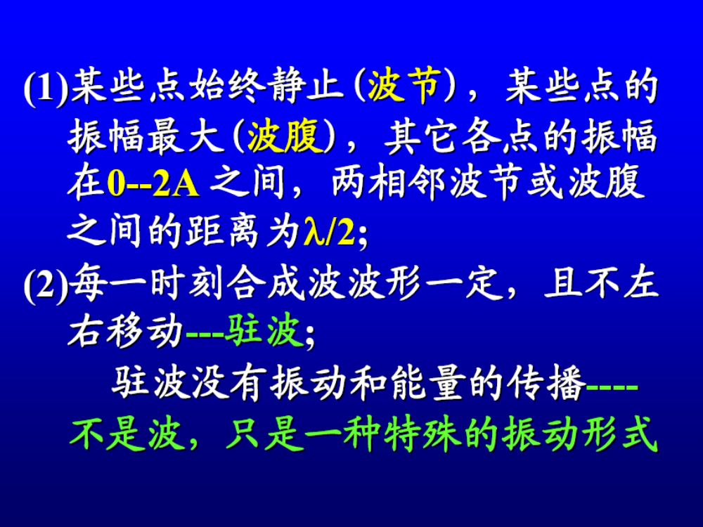

Slide 19
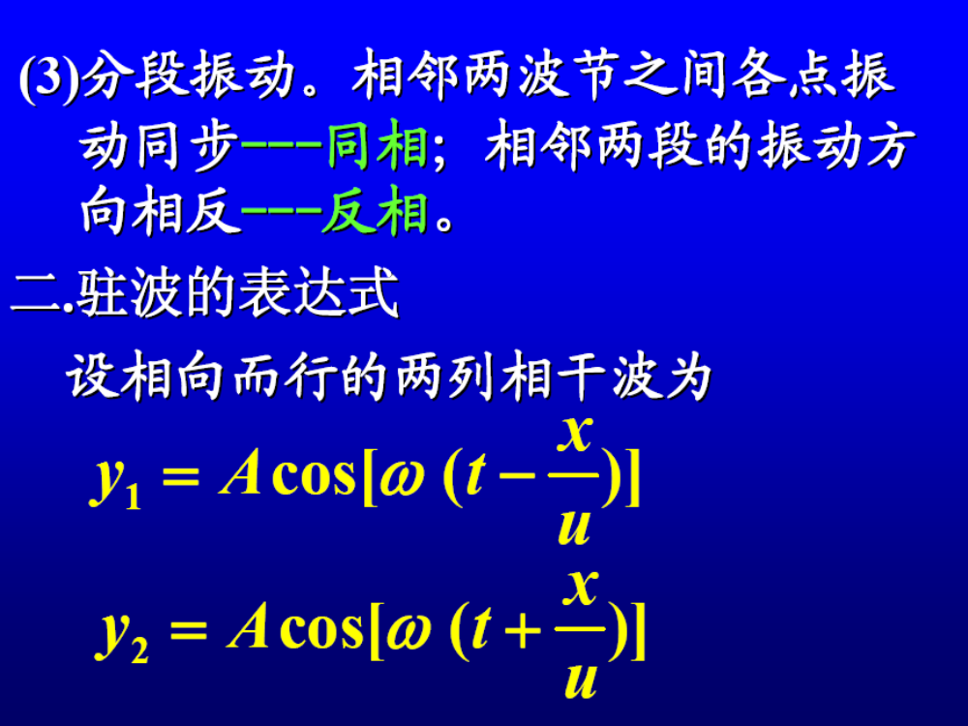

Slide 20
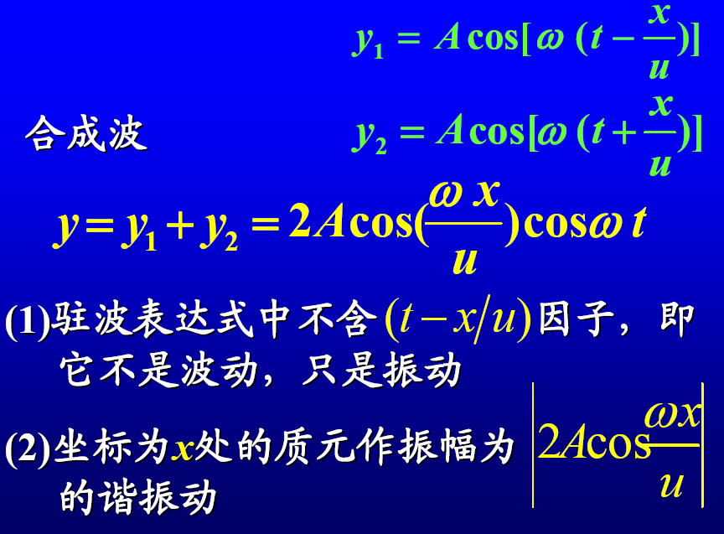

Slide 21
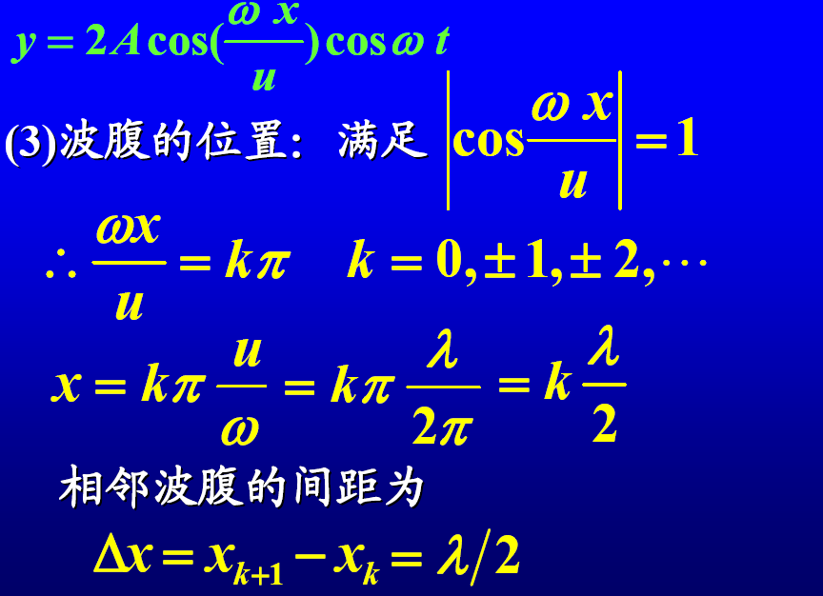

Slide 22
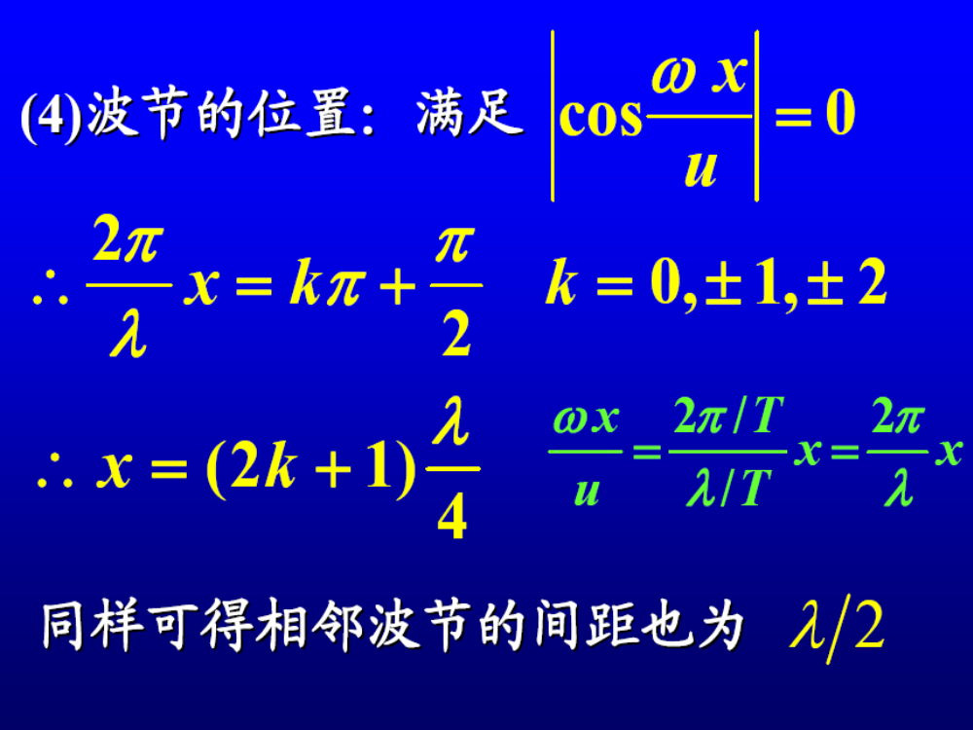

Slide 23
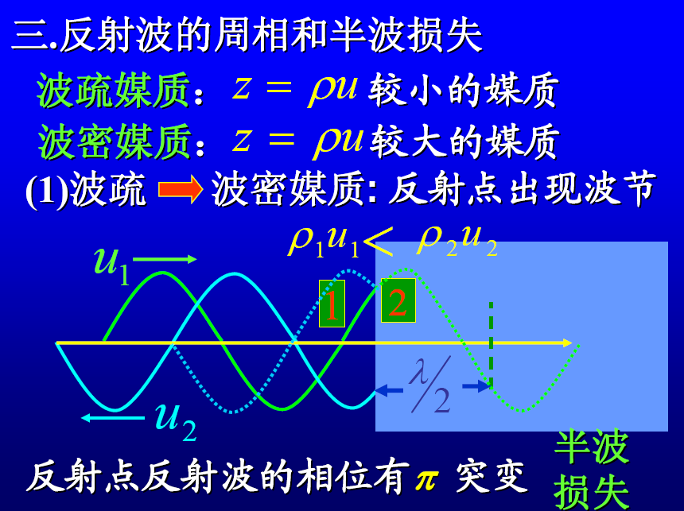

Slide 24


